Slide 1
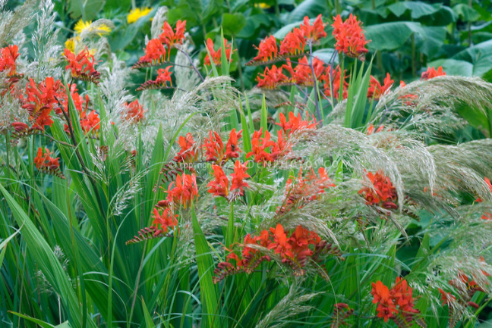
স্বাগতম

Slide 2
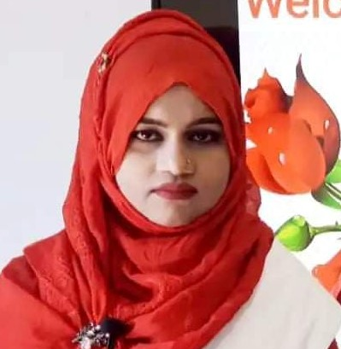
শিক্ষক পরিচিতি
মাহমুদা আক্তার
সহকারী শিক্ষক
রামচন্দ্র নগর সরকারি প্রাথমিক বিদ্যালয়
গৌরীপুর, ময়মনসিংহ।

Slide 3
পাঠ পরিচিতি
শ্রেণিঃ তৃতীয়
বিষয়ঃ আমার বাংলা বই
পাঠ শিরোনামঃ আমাদের গ্রাম।
সময়ঃ ৪0 মিনিট।

Slide 4
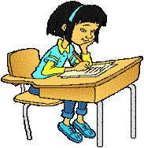
শিখনফল
এই পাঠ শেষে শিক্ষার্থীরা...
১] কবিতাটি শ্রবনযোগ্য স্বরে , প্রমিত উচ্চারণে আবৃত্তি করতে পারবে।
২] কবিতা সংশ্লিষ্ট ছোট ছোট প্রশ্নের উত্তর দিতে পারবে।
৩] পাঠ সংশ্লিষ্ট বিপরীত শব্দগুলো বলতে ও লিখতে পারবে।
৪] পাঠ সংশ্লিষ্ট অপরিচিত শব্দগুলোর অর্থসহ বাক্য তৈরী করতে পারবে।

Slide 5
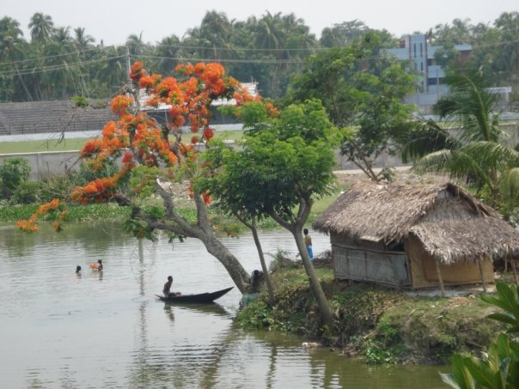
গ্রাম বাংলার দৃশ্য

Slide 6
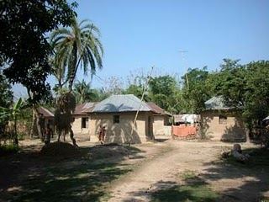
গ্রামে পাশাপাশি বসবাস করার দৃশ্য

Slide 7
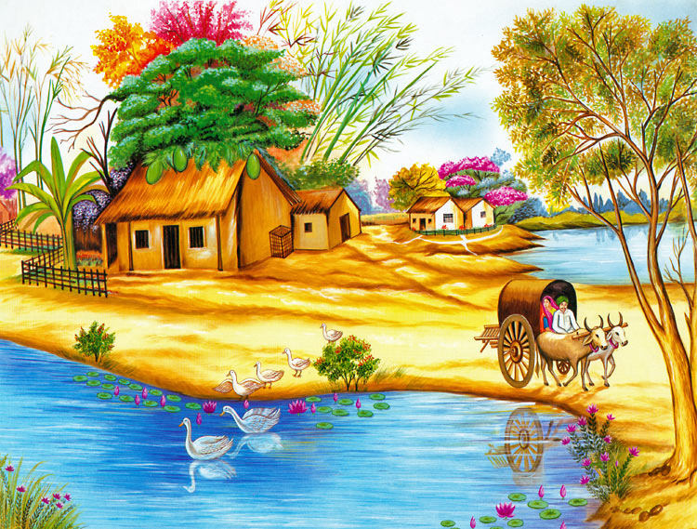
গ্রামের ছোট ছোট ঘর

Slide 8
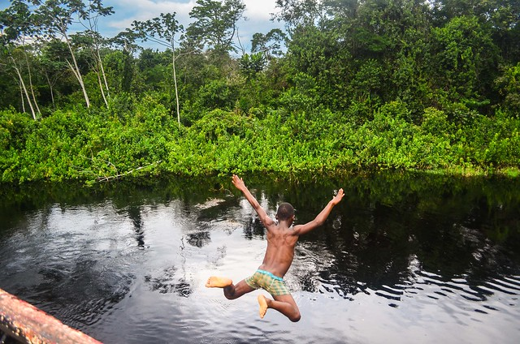
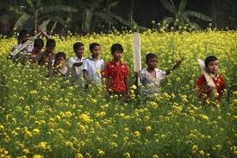
This Photo by Unknown Author is licensed under CC BY-NC
গ্রামের ছেলেমেয়েরা একসাথে খেলছে।

Slide 9
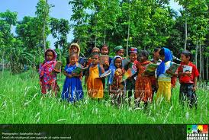
গ্রামের ছেলেমেয়েরা এক সাথে পাঠশালায় যায়

Slide 10
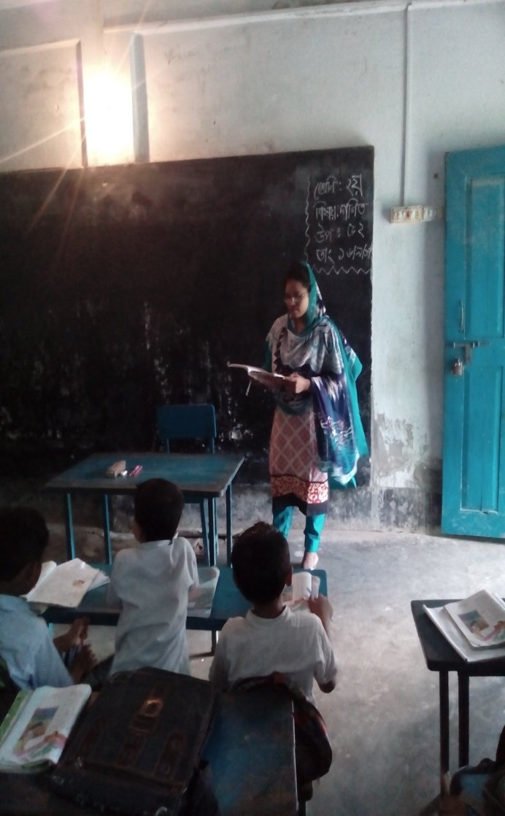
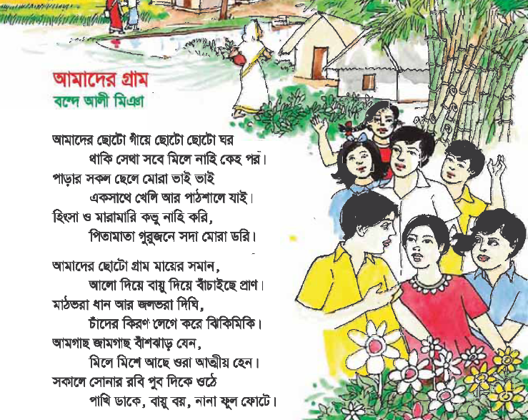
শিক্ষকের আবৃত্তি

Slide 11
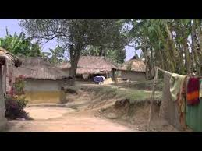
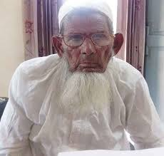
শব্দার্থ ও বাক্য তৈরীঃ
গাঁ
গাঁয়ে আছে ছোট ছোট ঘর।
গ্রাম
পাঠশালা
আমি পাঠশালায় যাই।
বিদ্যালয়
গুরুজন
গুরুজনকে ভক্তি কর।
বয়ষ্ক ব্যক্তি

Slide 12
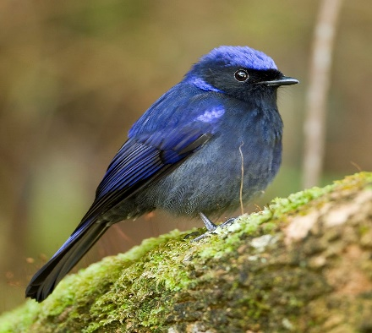
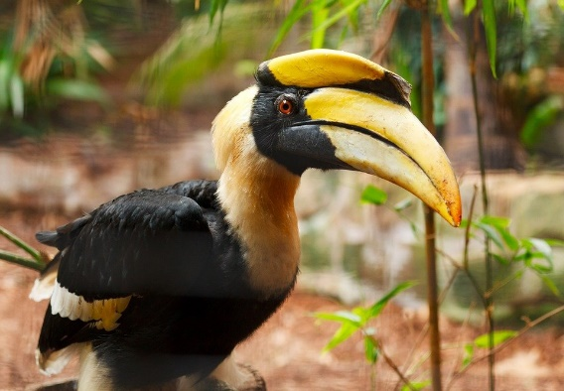
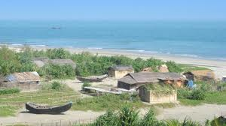
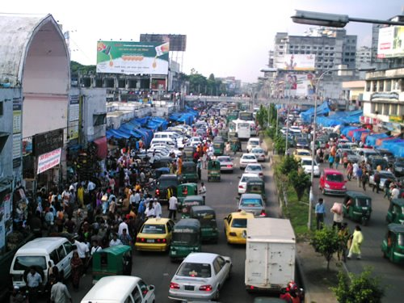
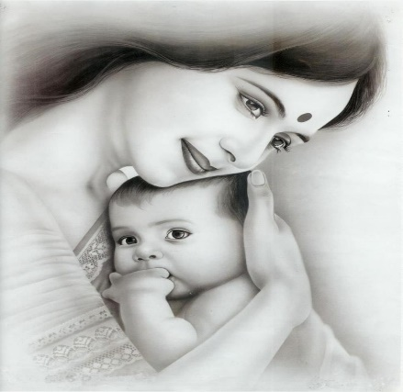
বিপরীত শব্দ
ছোট
বড়
গাঁ
শহর
আপন
পর

Slide 13
প্রশ্নোত্তর আলোচনা
১]গ্রামের ঘরগুলো দেখতে কেমন?
উত্তরঃ ছোট ছোট।
২]গ্রামে লোকজন কিভাবে থাকে?
উত্তরঃ একসাথে মিলেমিশে থাকে।
৩] ছেলেমেয়েরা একসাথে কোথায় যায়?
উত্তরঃ পাঠশালায় যায়।

Slide 14
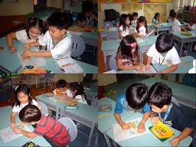
দলীয় কাজ
১ নং দল
গাঁ, পাঠশালা, গুরুজন শব্দ ৩টি দিয়ে অর্থসহ বাক্য লিখ।
২নং দল
আমাদের গ্রাম সম্পর্কে ৫ টি বাক্য লিখ।

Slide 15
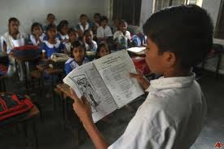
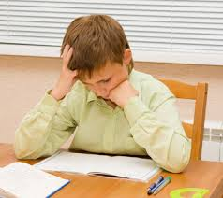
একক কাজ
একক আবৃত্তি
পড়তে দিয়ে

Slide 16
মূল্যায়ন
ক]
পরের চরনটি লিখ -
১]আমাদের ছোট গাঁয়ে ছোট ছোট ঘর,
…………………….।
২] পাড়ার সকল ছেলে মোরা ভাই ভাই
……………………..।
খ]
বিপরীত শব্দ লিখ -
গাঁ, পাঠশালা, গুরুজন।

Slide 17
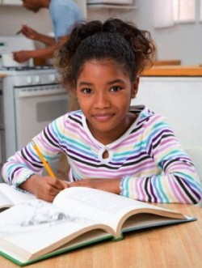
বাড়ির কাজ
তোমার গ্রাম সম্পর্কে ১০ লাইনের ১টি রচনা লিখ।

Slide 18
ধন্যবাদ

